Slide 1
第7章 MCS-51的串行口
全双工的异步通讯串行口
4种工作方式 ,波特率由片内定时器/计数器控制。
每发送或接收一帧数据，均可发出中断请求。
除用于串行通讯，还可用来扩展并行I/O口。
7.1 串行口的结构
串行口内部结构如下图，两个物理上独立地接收和发送缓冲器，可同时收、发数据。
两个缓冲器共用一个特殊功能寄存器字节地址：SBUF（99H）。
控制寄存器共两个：特殊功能寄存器SCON和PCON。

Slide 2
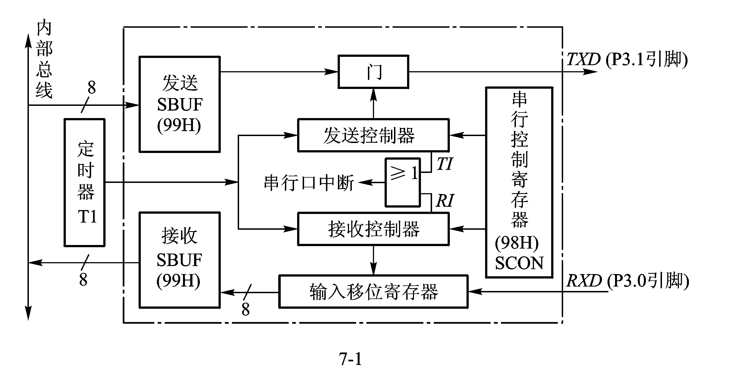
7.1.1 串行口控制寄存器SCON
字节地址98H，可位寻址，格式如图所示。

Slide 3
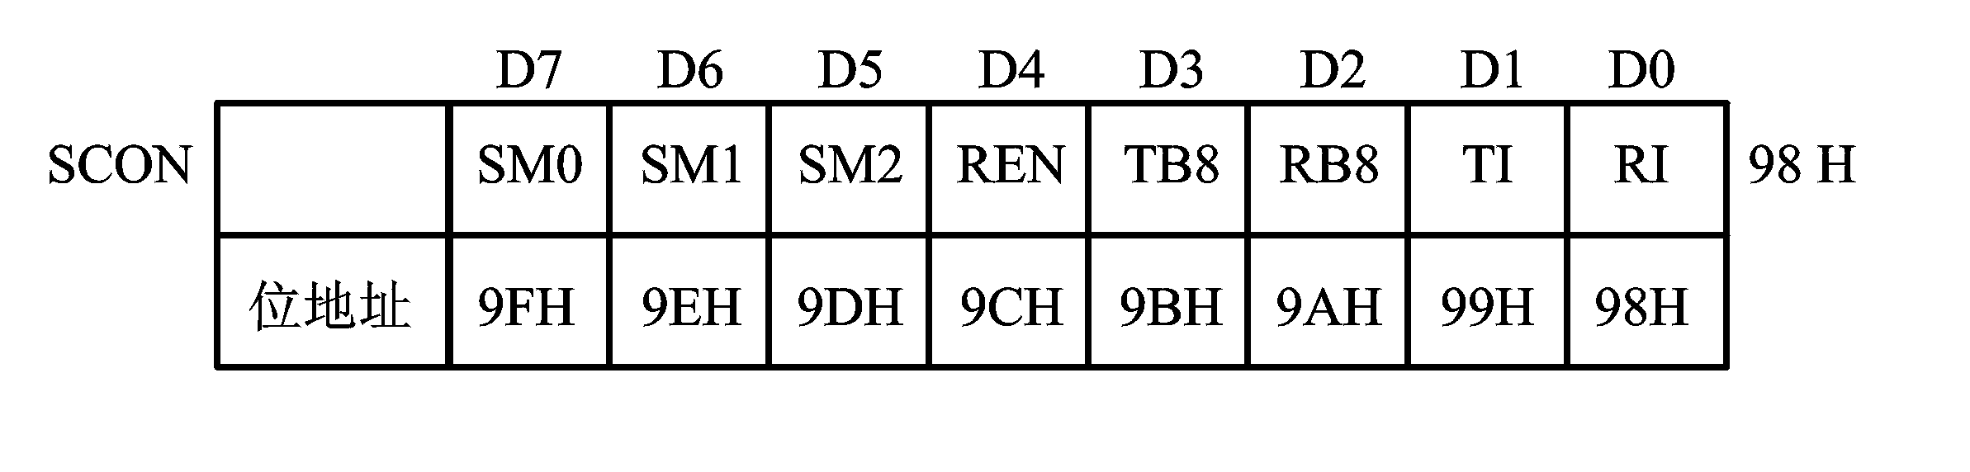
（1）SM0、SM1——串行口4种工作方式的选择位
表 串行口的4种工作方式
SM0 SM1 方式 功 能 说 明
0 0 0 同步移位寄存器方式（用于扩展I/O口）
0 1 1 8位异步收发，波特率可变（由定时器控制）
1 0 2 9位异步收发，波特率为fosc/64或fosc/32
1 1 3 9位异步收发，波特率可变（由定时器控制）
（2）SM2 ——多机通信控制位
用于方式2或方式3中。

Slide 4
当串行口以方式2或方式3接收时，
如果SM2=1，只有当接收到的第9位数据（RB8）为“1”时，才将接收到的前8位数据送入SBUF，并置“1” RI，产生中断请求；当接收到的第9位数据（RB8）为“0”时，则将接收到的前8位数据丢弃。
如果SM2=0，则不论第9位数据是“1”还是“0”，都将 前8位数据送入SBUF中，并置“1” RI，产生中断请求。
在方式1时，如果SM2=1，则只有收到停止位时才会激活RI。
在方式0时，SM2必须为0。
（3）REN——允许串行接收位
由软件置“1”或清“0”。

Slide 5
REN=1 允许串行口接收数据。
REN=0 禁止串行口接收数据。
（4）TB8——发送的第9位数据
方式2和3时，TB8是要发送的第9位数据，可作为奇偶校验位使用，也可作为地址帧或数据帧的标志。
=1为地址帧, =0为数据帧
（5）RB8——接收到的第9位数据
方式2和3时，RB8存放接收到的第9位数据。在方式1，如果SM2=0，RB8是接收到的停止位。在方式0，不使用RB8。
（6）TI——发送中断标志位

Slide 6
方式0时，串行发送第8位数据结束时由硬件置“1”，
其它工作方式，串行口发送停止位的开始时置“1”。TI=1，表示一帧数据发送结束，可供软件查询，也可申请中断。CPU响应中断后,在中断服务程序中向SBUF写入要发送的下一帧数据。TI必须由软件清0。
（7）RI——接收中断标志位
方式0时，接收完第8位数据时，RI由硬件置1。
其它工作方式，串行接收到停止位时，该位置“1”。RI=1，表示一帧数据接收完毕，并申请中断,要求CPU从接收SBUF取走数据。该位的状态也可供软件查询。RI必须由软件清“0”。
7.1.2 特殊功能寄存器PCON
字节地址为87H，没有位寻址功能。

Slide 7
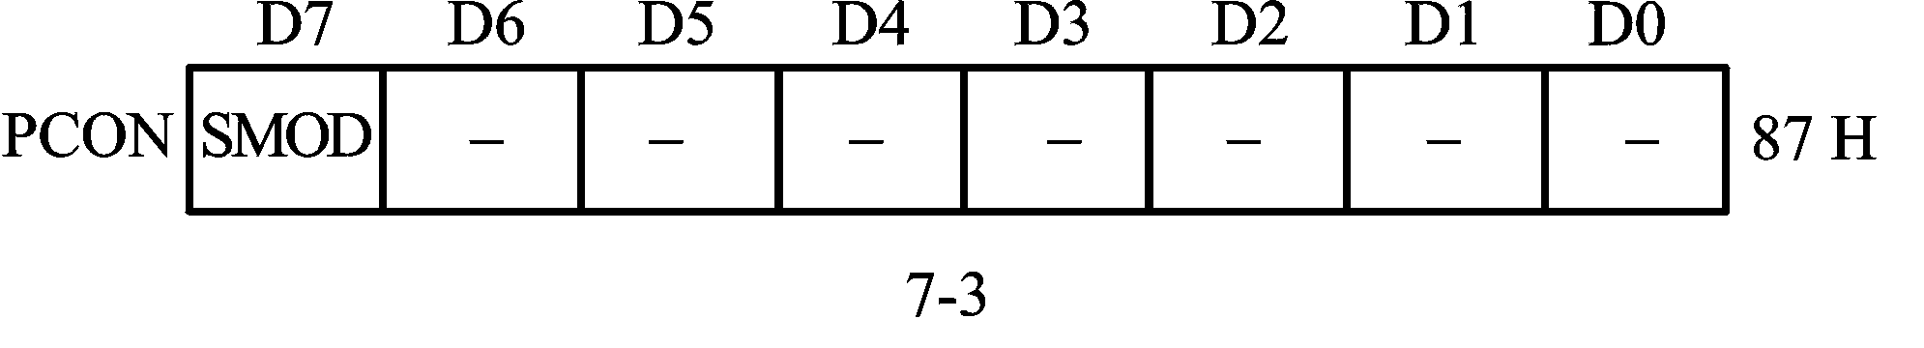
SMOD：波特率选择位。
例如：方式1的波特率的计算公式为：
方式1波特率=（2^{SMOD}/32）×定时器T1的溢出率
当SMOD=1时，要比SMOD=0时的波特率加倍，也称SMOD
位为波特率倍增位。
7.2 串行口的4种工作方式
7.2.1 方式0
同步移位寄存器输入输出方式，常用于外接移位寄存器，以扩展并行I/O口。
8位数据为一帧，不设起始位和停止位，先发送或接

Slide 8
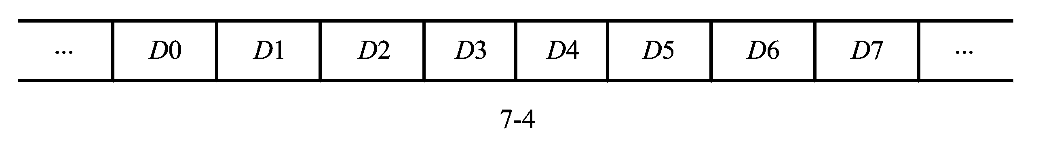
收最低位。波特率固定为fosc/12。帧格式如下：
1．方式0发送
当CPU执行一条将数据写入发送缓冲器SBUF的指令时，产生一个正脉冲，串行口即把SBUF中的8位数据以fosc/12的固定波特率从RXD引脚串行输出，低位在先,TXD引脚输出同步移位脉冲，发送完8位数据置“1”中断标志位TI。时序如图所示。
2．方式0接收
方式0接收时，REN为串行口接收允许接收控制位，REN=0，禁止接收。

Slide 9
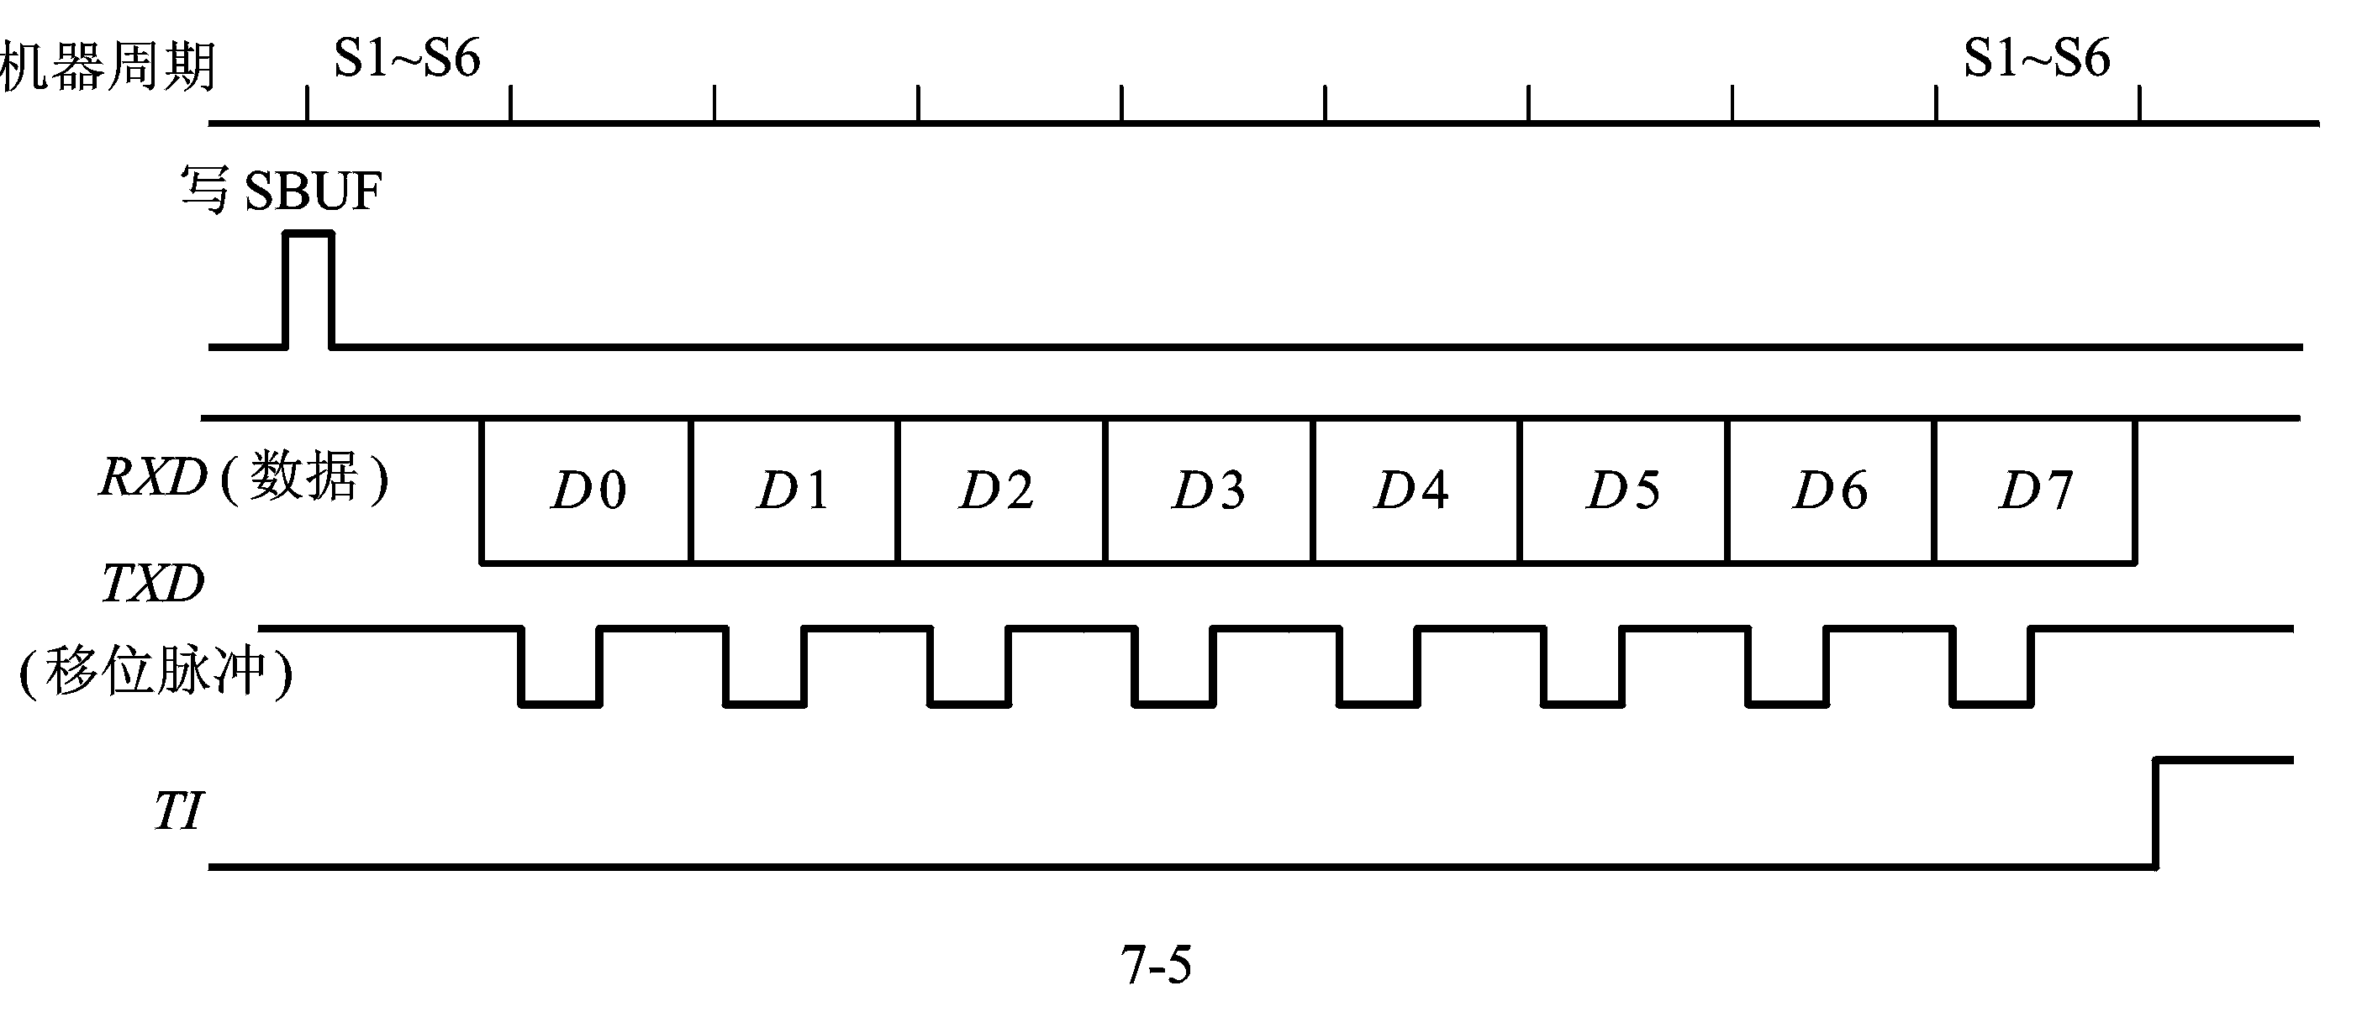
REN=1，允许接收。当CPU向串行口的SCON寄存器写入控制字（置为方式0，并置“1”REN位，同时RI=0）时，产生一个正脉冲，串行口即开始接收数据。引脚RXD为数据输入端，TXD为移位脉冲信号输出端，接收器也以fosc/12的固定波特率采样RXD引脚的数据信息，当接收到8位数据时置“1”中断标志RI。表示一帧数据接收完毕，可进行下一帧数据的接收。时序如下图：

Slide 10

方式0下，SCON中的TB8、RB8位没有用到，发送或接收完8位数据由硬件置“1”TI或RI中断标志位，CPU响应中断。TI或RI标志位须由用户软件清“0”，可采用如下指令：
CLR TI ；TI位清“0”
CLR RI ；RI位清“0”
方式0时，SM2位（多机通讯控制位）必须为0。

Slide 11
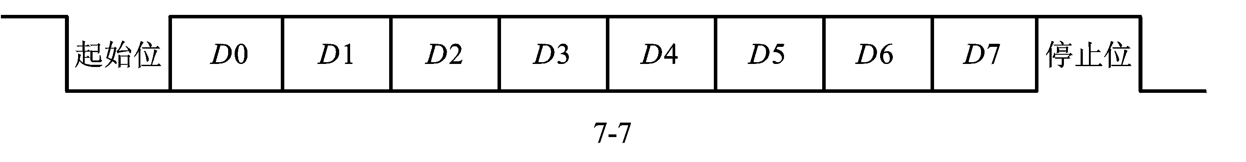
7.2.2 方式1
SM0、SM1=01。用于数据的串行发送和接收。TXD脚和RXD脚分别用于发送和接收数据。
方式1收发一帧的数据为10位，1个起始位（0），8个数据位，1个停止位（1），先发送或接收最低位。帧格式如图所示。
`
波特率由下式确定：
方式1波特率= （2^{SMOD}/32） ×定时器T1的溢出率
SMOD为PCON寄存器的最高位的值（0或1）。

Slide 12
1．方式1发送
方式1输出时，数据位由TXD端输出，
一帧信息为10位，1位起始位0，8位数据位（先低位）和1位停止位1。
当CPU执行一条数据写发送缓冲器SBUF的指令，就启动发送。图中TX时钟的频率就是发送的波特率。发送开始时，内部发送控制信号变为有效。将起始位向TXD输出，此后，每经过一个TX时钟周期，便产生一个移位脉冲，并由TXD输出一个数据位。8位数据位全部发送完毕后，置“1”中断标志位TI，然后
失效。方式1发送数据的时序，如图所示。

Slide 13
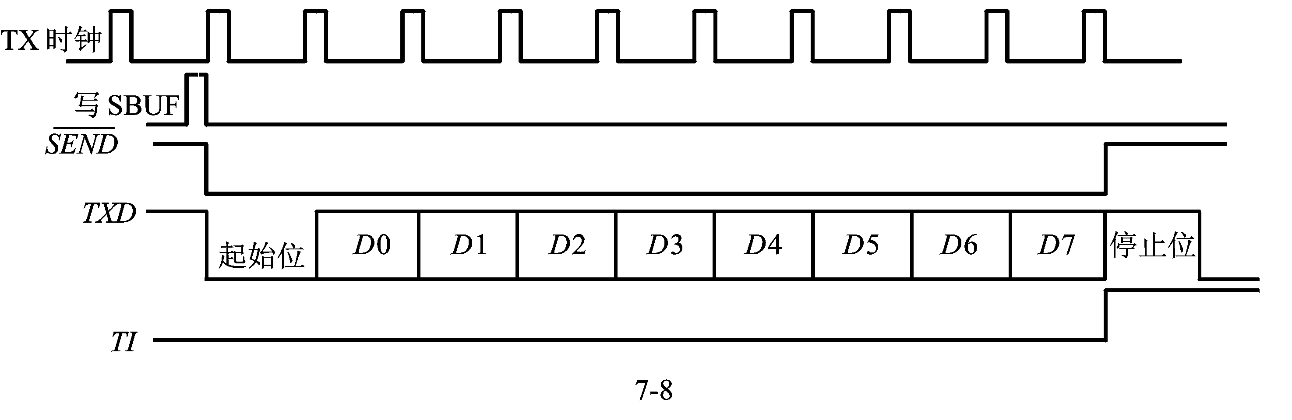
2．方式1接收
数据从RXD（P3.0）引脚输入。当检测到起始位的负跳变时，则开始接收。定时控制信号有两种（如图所示），一种是接收移位时钟（RX时钟），它的频率和传送的波特率相同。另一种是位检测器采样脉冲，它的频率是RX时钟的16倍。也就是在1位数据期间，有16个采样脉冲，以波特率的16倍的速率采样RXD引脚状态，当采样到RXD端从1到0的跳变时就启动检测

Slide 14
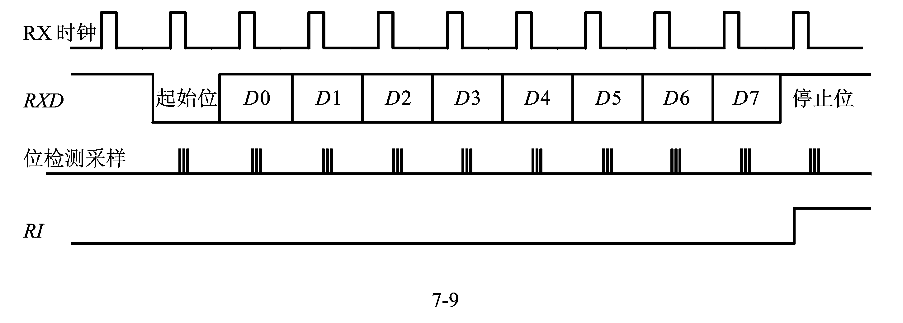
器，接收的值是3次连续采样（第7、8、9个脉冲时采样）取其中两次相同的值，以确认是否是真正的起始位（负跳变）的开始。
当一帧数据接收完毕以后，必须同时满足以下两个条件，这次接收才真正有效。
⑴ RI=0，即上一帧数据接收完成时，RI=1发出的中断请求已被响应，SBUF中的数据已被取走，说明“接收SBUF”已空。
⑵ SM2=0或收到的停止位=1（方式1时，停止位已进入

Slide 15
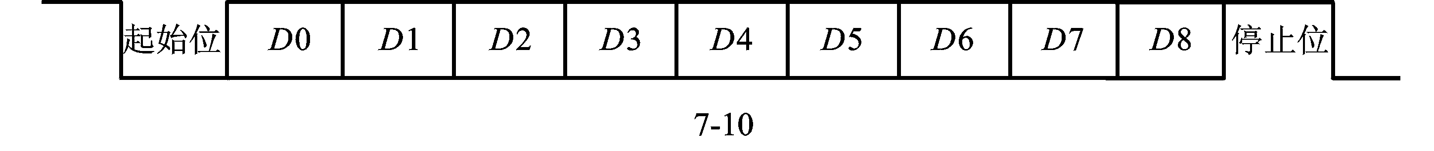
RB8），则收到的数据装入SBUF和RB8（RB8装入停止位），且置“1”中断标志RI。
若这两个条件不同时满足，收到的数据不能装入SBUF，该帧数据将丢失。
7.2.3 方式2
9位异步通信接口。每帧数据均为11位，1位起始位0，8位数据位（先低位），1位可程控的第9位数据和1位停止位。帧格式见下图。
方式2的波特率由下式确定：
方式2波特率= （2^{SMOD}/64）×fosc

Slide 16
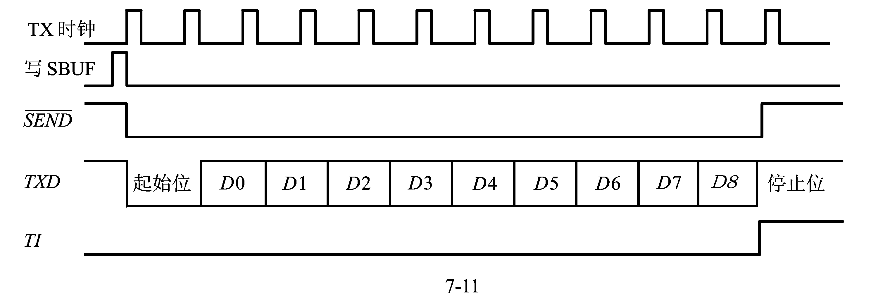
1．方式2发送
发送前，先根据通讯协议由软件设置TB8（例如，双机通讯时的奇偶校验位或多机通讯时的地址/数据的标志位）。
方式2发送数据波形如图所示。

Slide 17
例7-1 方式2发送在双机通讯中的应用。
下面的发送中断服务程序，是在双机通讯中，以TB8作为奇偶校验位，处理方法为数据写入SBUF之前，先将数据的奇偶校验位写入TB8，以保证采用偶校验发送。
PIPTI： PUSH PSW ；现场保护
PUSH Acc
SETB RS1 ；选择第2组工作寄存器区
CLR RS0
CLR TI ；发送中断标志清“0”
MOV A，@R0；取数据

Slide 18
MOV C,P ；校验位送TB8,采用偶校验
MOV TB8 ,C
MOV SBUF ,A ；启动发送
INC R0 ；数据指针加1
POP Acc ；恢复现场
POP PSW
RETI ；中断返回
2．方式2接收
SM0、SM1=10，且REN=1。数据由RXD端输入，接收11位信息。当位检测逻辑采样到RXD引脚从1到0的负跳变，并判断起始位有效后，便开始接收一帧信息。在接收器完第9位数据后，需满足以下两个条件，才能将接收到的数据送入SBUF。

Slide 19
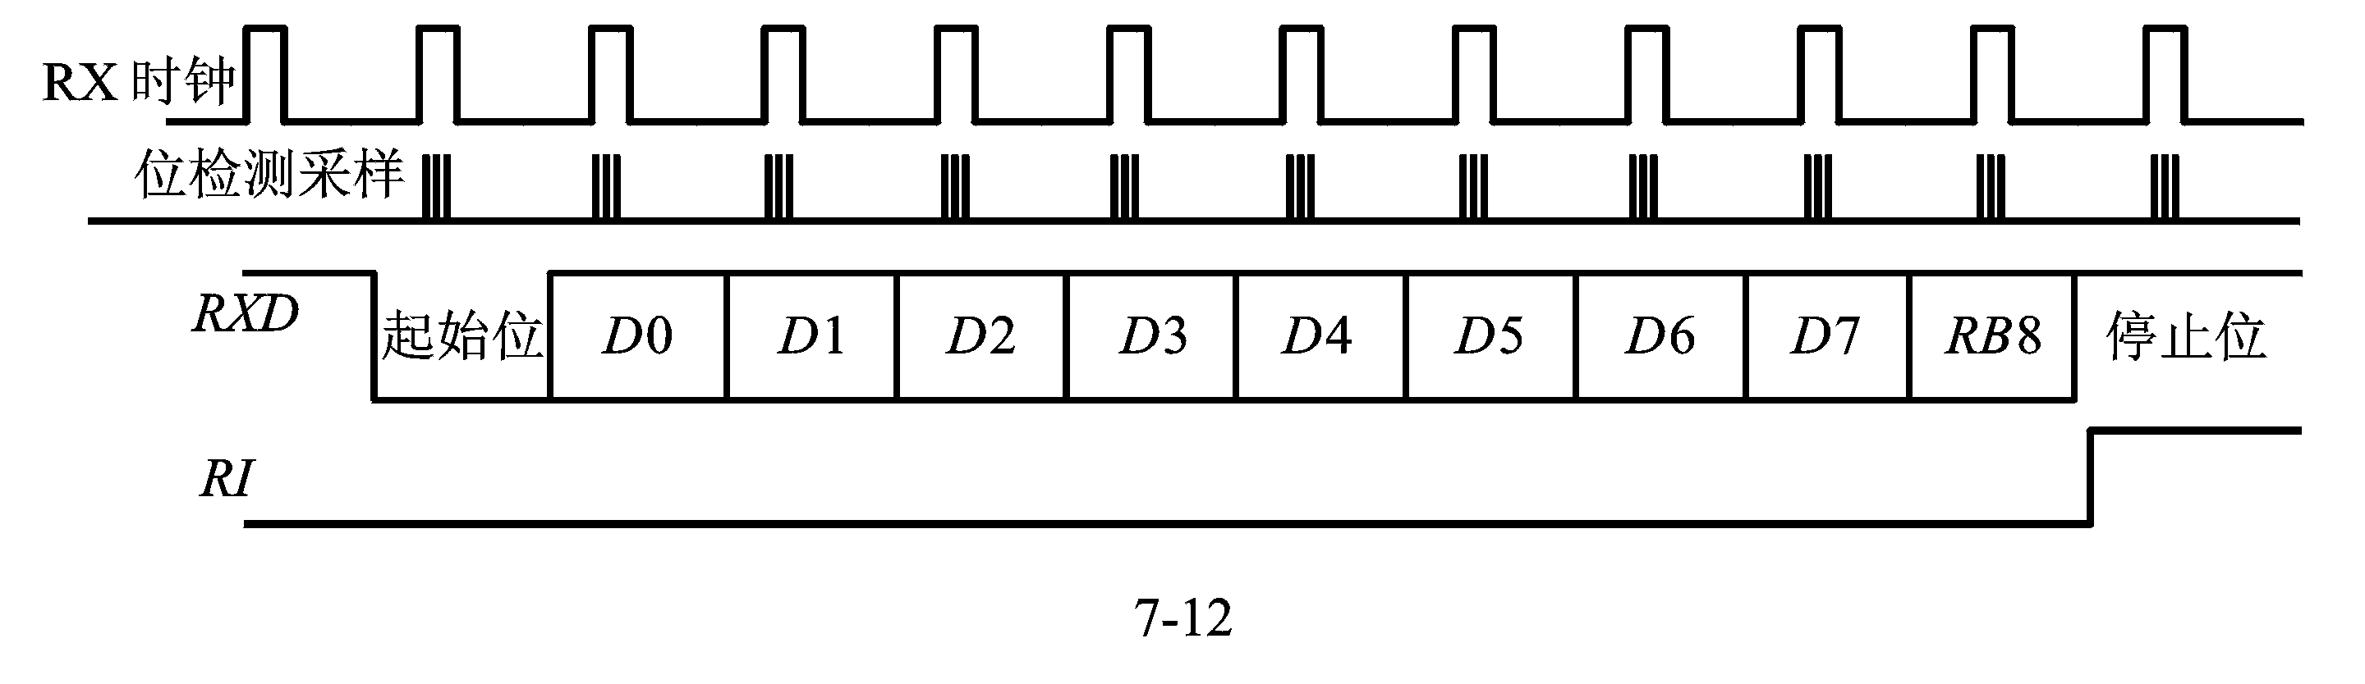
（1）RI=0，意味着接收缓冲器为空。
（2）SM2=0或接收到的第9位数据位RB8=1时。
当上述两个条件满足时，接收到的数据送入SBUF（接收缓冲器），第9位数据送入RB8，并置“1”RI。若不满足这两个条件，接收的信息将被丢弃。
串行口方式2接收数据的时序波形如图所示。
例7-2 方式2接收在双机通讯中的应用。

Slide 20
本例与上例相对应。若附加的第9位数据为校验位，在接收程序中应作偶校验处理，设1组寄存器区的R0为数据缓冲器指针。
PIRI: PUSH PSW
PUSH Acc
SETB RS0 ；选择1组寄存器区
CLR RS1
CLR RI
MOV A,SBUF ；收到数据送A
MOV C,P
JNC L1
JNB RB8,ERP ；ERP为出错处理程序

Slide 21
AJMP L2
L1: JB RB8,ERP
L2: MOV @R0,A
INC R0
POP Acc
POP PSW
ERP: ……… ；出错处理程序段
………
RETI
7.2.4 方式3
当SM0、SM1=11，串行口工作在方式3。方式3为波特率可变的9位异步通讯方式，除波特率外，方式3和方式2相同。方式3发送和接收数据的时序波形见方式2的图。

Slide 22
方式3的波特率由下式确定：
方式3波特率=（2^{SMOD}/32）×定时器T1的溢出率
7.3 多机通讯
多个MCS-51单片机可利用串行口可进行多机通讯。要保证主机与所选择的从机实现可靠地通讯，必须保证串行口具有识别功能。
串行口控制寄存器SCON中的SM2位就是满足这一条件而设置的多机通讯控制位。原理是在串行口以方式2（或方式3）接收时，若SM2=1，表示置多机通讯功能位，这时出现两种可能情况：
（1）接收到的第9位数据为1时，数据才装入SBUF，并置中断标志RI=1向CPU发出中断请求；
（2）接收到的第9位数据为0时，则不产生中断标志，信息将抛弃。

Slide 23
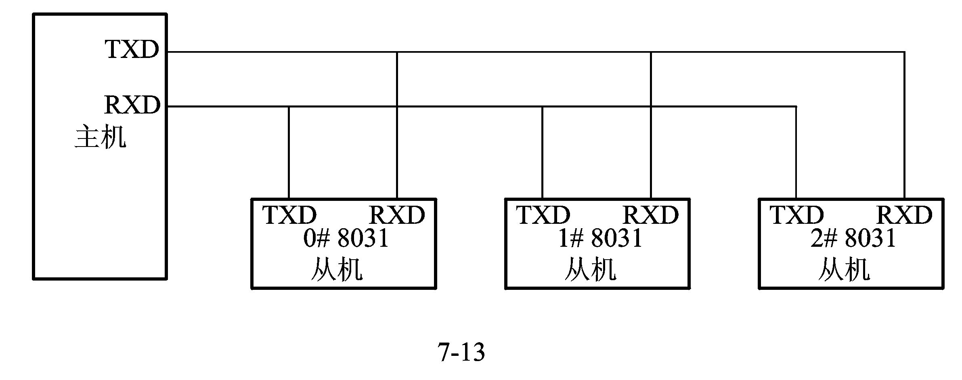
若SM2=0，则接收的第9位数据不论是0还是1，都产生RI=1中断标志，接收到的数据装入SBUF中。
应用上述特性，便可实现MCS-51的多机通讯。
设多机系统中有一主机和3个8031从机，如下图。
主机的RXD与所有从机的TXD端相连，TXD与所有从机的RXD端相连。从机的地址分别为00H、01H和02H。

Slide 24
多机通讯工作过程：
（1）从机串行口编程为方式2或方式3接收，且置“1”SM2和REN位，使从机只处于多机通讯且接收地址帧的状态。
（2）在主机先将从机地址（即准备接收数据的从机）发送给各从机,接着才传送数据或命令，主机发出的地址信息的第9位为1，数据（包括命令）信息的第9位为0。当主机向各从机发送地址时，各从机的串行口接收到的第9位信息RB8为1，且由于SM2=1，则置“1”中断标志位RI，各从机8031响应中断，执行中断服务程序。在中断服务子程序中，判主机送来的地址是否和本机地址相符合，若为本机地址，则该从机清“0”SM2位，准备接收主机的数据或命令；若地址不相符，则保持SM2=1状态。

Slide 25
（3）接着主机发送数据帧，此时各从机串行口接收到
的RB8=0，只有与前面地址相符合的从机系统（即
已清“0”SM2位的从机）才能激活中断标志位RI，
从而进入中断服务程序，在中断服务程序中接收
主机的数据（或命令）；
其它的从机因SM2保持为1，又RB8=0不激活中断标志RI，不能进入中断，所接收的数据丢失不作处理，从而保证主机和从机间通讯的正确性。
前图所示的多机系统是主从式，由主机控制多机之间 的通讯，从机和从机的通讯只能经主机才能实现。
7.4 波特率的制定方法
方式0和方式2的波特率是固定的；方式1和方式3波特
率可由定时器T1的溢出率来确定。

Slide 26
7.4.1 波特率的定义
定义：串行口每秒钟发送（或接收）的位数称为波特
率。
对于定时器的不同工作方式，得到的波特率的范围不一样，因为，计数位数的不同。
7.4.2 定时器T1产生波特率的计算
（1）方式0，波特率固定为时钟频率fosc的1/12，且不受SMOD位的值的影响。若fosc=12MHz，波特率为fosc/12即1Mb/s。
（2）方式2，波特率与SMOD位的值有关。
方式2波特率= （2^{SMOD}/64）×fosc
若fosc=12MHz: SMOD=0 波特率=187.5kb/s；
SMOD=1 波特率=375kb/s

Slide 27
（3）串行口工作在方式1或方式3时，常用定时器T1作为波特率发生器，其波特率为：
波特率= （2^{SMOD}/64）×T1的溢出率
实际设定波特率时，T1常设置为方式2定时（自动装初值）这种方式不仅操作方便，也可避免因软件重装初值而带来的定时误差。
实际使用时，经常根据已知波特率和时钟频率来计算T1的初值X。为避免烦杂的初值计算，常用的波特率和初值X间的关系列成表7-2(P148)，以供查用。
表7-2有两点需要注意：
(1) 时钟振荡频率为12MHz或6MHz时，表中初值X和相应的波特率之间有一定误差。例如，FDH的对应的理论值是10416波特。

Slide 28
（时钟6MHz），与9600波特相差816波特，消除误差可以调整时钟振荡频率fosc实现。例如采用的时钟振荡频率为11.0592MHz。
(2) 如果串行通讯选用很低的波特率，例如，波特率选为55，可将定时器T1设置为方式1定时。但在这种情况下，T1溢出时，需用在中断服务程序中重新装入初值。中断响应时间和执行指令时间会使波特率产生一定的误差，可用改变初值的方法加以调整。
例7-3 若8031单片机的时钟振荡频率为11.0592MHz，选用T1为方式2定时作为波特率发生器，波特率为2400b/s，求初值。
上述结果可直接从表7-2中查到。
这里时钟振荡频率选为11.0592 MHz，就可使初值为整数，从而产生精确的波特率。

Slide 29
7.5 串行口的编程和应用
自己去阅读
7.5.1 串行口方式1应用编程（双机通讯）
是采用查询还是中断方式？
发送程序的设计
接收程序的设计
7.5.2 串行口方式2应用编程
方式2的使用和方式3基本一样（方式3的波特率要由用户决定），所以具体使用方法可以参照方式3。
7.5.3 串行口方式3应用编程（双机通讯）

